Slide 1
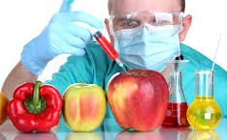
基因改造-3
第10週

Slide 2
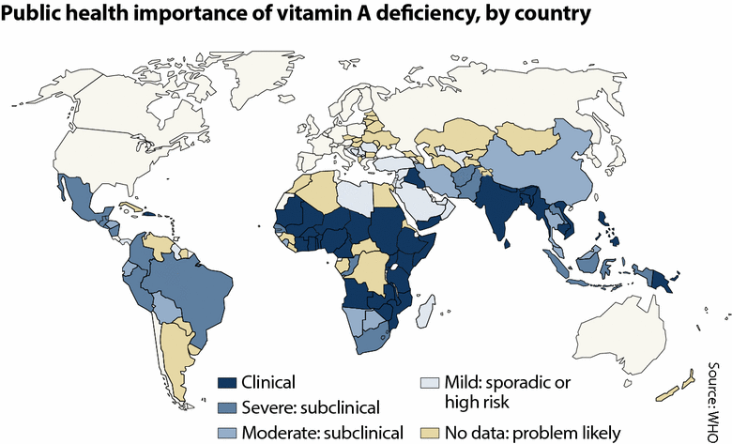
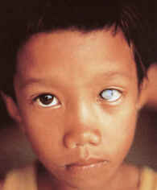
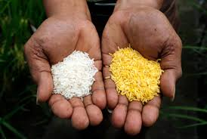
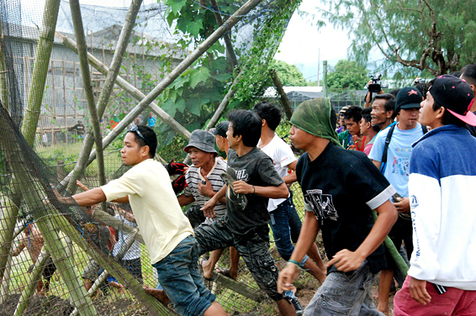

Slide 3
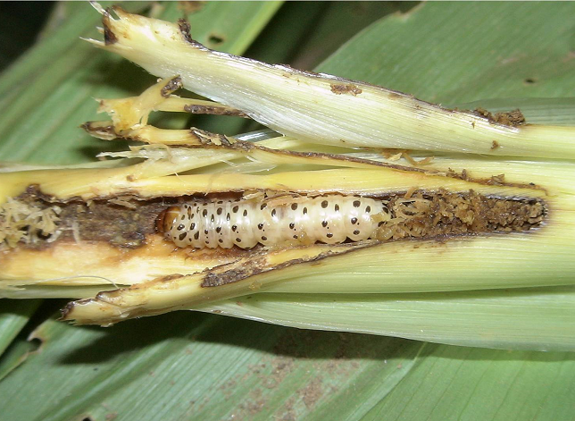
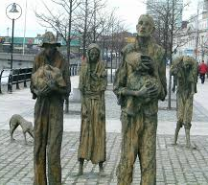
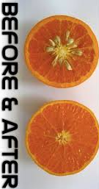
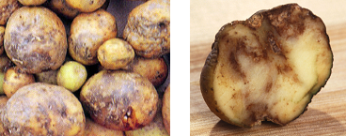

Slide 4

科學證據
安全檢驗
二十多年來無傷亡
消化分解掉基因
生物共同遠祖
「拯救實驗」當某一物種的某蛋白質失效時，可拿其他物種的相對應蛋白質來「拯救」

Slide 5
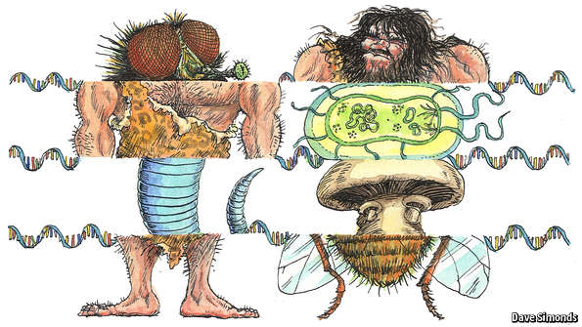
自知之明
人類基因中，有145個基因，從細菌、古細菌、真菌、其它微生物、植物和動物水平轉移過來
----- 2015年，英國牛津大學克里斯（Alastair Crisp），《基因體生物學》（Genome Biology）

Slide 6
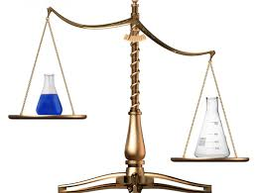
支持
世衛、聯合國農糧組織
英國皇家學會、歐洲科學院科學指導委員會、美國國家科學醫學工程三院
2016-6-30百餘諾貝爾獎得主支持基改

Slide 7
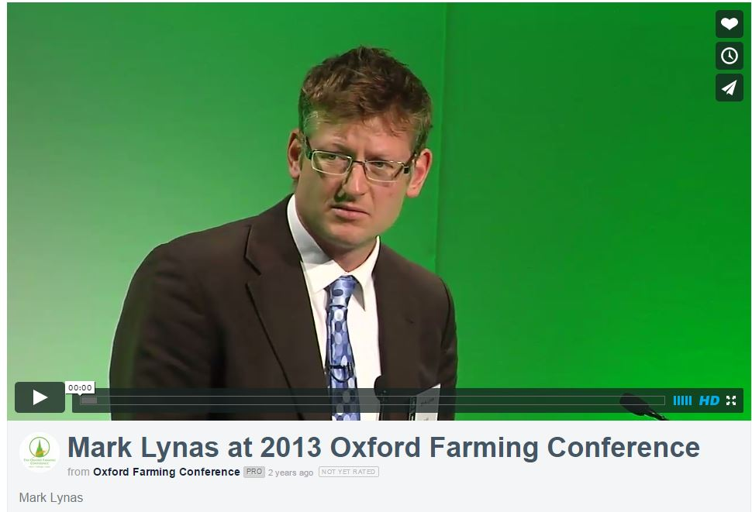
公開道歉

